Slide 1
Óbitos & Votos
Um estudo didático com os dados da COVID-19
Paulo Wenderson Teixeira Moraes
Prof. Titular UNEB

Slide 2
When I Heard the Learn’d Astronomer
By Walt Whitman, 1892
When I heard the learn’d astronomer,
When the proofs, the figures, were ranged in columns before me,
When I was shown the charts and diagrams, to add, divide, and measure them,
When I sitting heard the astronomer where he lectured with much applause in the lecture-room,
How soon unaccountable I became tired and sick,
Till rising and gliding out I wander’d off by myself,
In the mystical moist night-air, and from time to time,
Look’d up in perfect silence at the stars.
(WHITMAN, 1993)

Slide 3
Quando Eu Ouvi o Astrônomo Entendido
By Walt Whitman, 1892
Quando ouvi o astrônomo entendido,
Quando as evidências, os algoritmos, foram ordenados em tabelas diante de mim,
Quando me foram apresentados os mapas e diagramas a somar, dividir e mensurar,
Quando, sentado, ouvia o astrônomo muito aclamado, no auditório da conferência,
Senti-me logo inexplicavelmente cansado e nauseado,
Até que me levantei e saí, vagando sem rumo
No ar úmido e místico da noite, e repetidamente
Olhei, em silêncio perfeito, para as estrelas.

Slide 4
https://www.dain.art.br/obitosevotos

Slide 5
Tudo é narrativa?
O conhecimento é uma narrativa de efeito?
Ciência no Brasil: projeto sistematicamente interrompido.
Avaliação da Educação;
Colégio de Aplicação;
Martins Gonçalvez: O Calígula do Canela;
Pensamento de província X A grande Civilização Brasileira;
Darcy e a UNB:
Por que não existe prêmio Nobel no Brasil?
Questões de probabilidade e do processo da construção do conhecimento científico: correlação entre o números de leitores e os prêmios científicos;

Slide 6
Para que serve a correlação e a Estatística?
Gestão de grandes números:
Gestão pública: administração da população;
Tomada de decisão;
Planejamento;
Aumentar a eficiência;
Efeito dos cortes de gastos com a pesquisa e utilização da Estatística:
Gestão precária;
Tomada de decisão sem critério racional;
Impossibilidade de planejamento;
Ineficiências

Slide 7
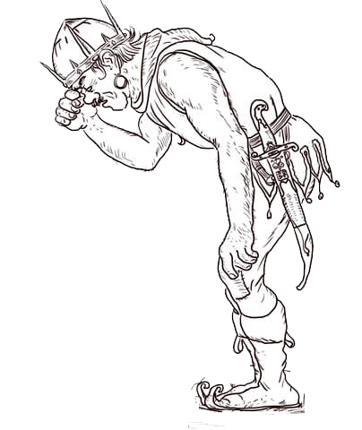
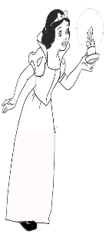
O que é uma média?
1,70
média
Gráfico 1: Cinderela escolherá entre os sete irmãos, um dos seis Anões ou o Gigante?

Slide 8
-1,80
Média 1,70
0,30
1,40
Gráfico 2: O desvio em relação à média dos seis anões e um gigante.

Slide 9
$$p=\frac{5+4+3+2+1}{36}=\frac{15}{36}=0,4166$$
$$p=\frac{21}{36}=0,5833$$
Gráfico 3: Nota 10 em português para 36 alunos.
Gráfico 4: Notas variadas em matemática para 36 alunos.

Slide 10
Estado |  | Óbitos | Desvio | Desvio²
SP |  | 87.326 | 73.669 | 5.427.066.991,51
RJ |  | 40.716 | 27.059 | 732.169.437,43
MG |  | 29.538 | 15.881 | 252.194.397,43
RS |  | 22.977 | 9.320 | 86.855.496,43
PR |  | 20.182 | 6.525 | 42.570.791,80
BA |  | 17.134 | 3.477 | 12.086.953,58
CE |  | 16.075 | 2.418 | 5.844.933,03
Média |  | 13.657 | 0 | 290.068.970,53
GO |  | 13.481 | -176 | 31.106,51
PE |  | 13.102 | -555 | 308.436,25
SC |  | 12.480 | -1.177 | 1.386.200,99
AM |  | 12.352 | -1.305 | 1.703.991,80
PA |  | 11.635 | -2.022 | 4.089.981,91
MT |  | 8.842 | -4.815 | 23.187.791,80
ES |  | 8.581 | -5.076 | 25.769.536,14
DF |  | 7.125 | -6.532 | 42.671.862,66
MA |  | 6.783 | -6.874 | 47.256.967,99
PB |  | 6.388 | -7.269 | 52.843.745,58
MS |  | 5.099 | -8.558 | 73.245.703,40
RN |  | 5.045 | -8.612 | 74.172.923,40
RO |  | 4.737 | -8.920 | 79.573.007,54
PI |  | 4.693 | -8.964 | 80.359.936,14
AL |  | 3.921 | -9.736 | 94.796.907,99
SE |  | 3.903 | -9.754 | 95.147.741,32
TO |  | 2.348 | -11.309 | 127.901.858,17
AP |  | 1.456 | -12.201 | 148.873.438,91
RR |  | 1.435 | -12.222 | 149.386.337,47
AC |  | 1.395 | -12.262 | 150.365.727,10
Total | 368.749,00 |  | 0,00 | 7.831.862.204,30
Desvio Padrão |  |  |  | 17.031,41

Slide 11
$desvio padrão=\sqrt{\frac{7.831.862.204,30}{27}}=\sqrt{290.068.970,53}=$17.031,41

Slide 12
Estado | % votos Jair | Desvio | Desvio²
SC | 61 | 19 | 361,00
RR | 61 | 19 | 361,00
RO | 59 | 17 | 289,00
AC | 59 | 17 | 289,00
MS | 56 | 14 | 196,00
DF | 55 | 13 | 169,00
RJ | 54 | 12 | 144,00
PR | 53 | 11 | 121,00
GO | 53 | 11 | 121,00
MT | 52 | 10 | 100,00
ES | 50 | 08 | 64,00
RS | 49 | 07 | 49,00
SP | 48 | 06 | 36,00
MG | 43 | 1,26 | 1,59
Média | 41,74 |  | 0,00
AM | 41 | -0,74 | 0,55
TO | 41 | -0,74 | 0,55
AP | 39 | -2,74 | 7,51
PA | 34 | -7,74 | 59,91
AL | 31 | -10,74 | 115,35
PB | 28 | -13,74 | 188,79
RN | 28 | -13,74 | 188,79
PE | 27 | -14,74 | 217,27
SE | 24 | -17,74 | 314,71
MA | 23 | -18,74 | 351,19
BA | 21 | -20,74 | 430,15
CE | 20 | -21,74 | 472,63
PI | 17 | -24,74 | 612,07
Total | 1127 | 0,00 | 5261,03
Desvio Padrão |  |  | 13,70

Slide 13
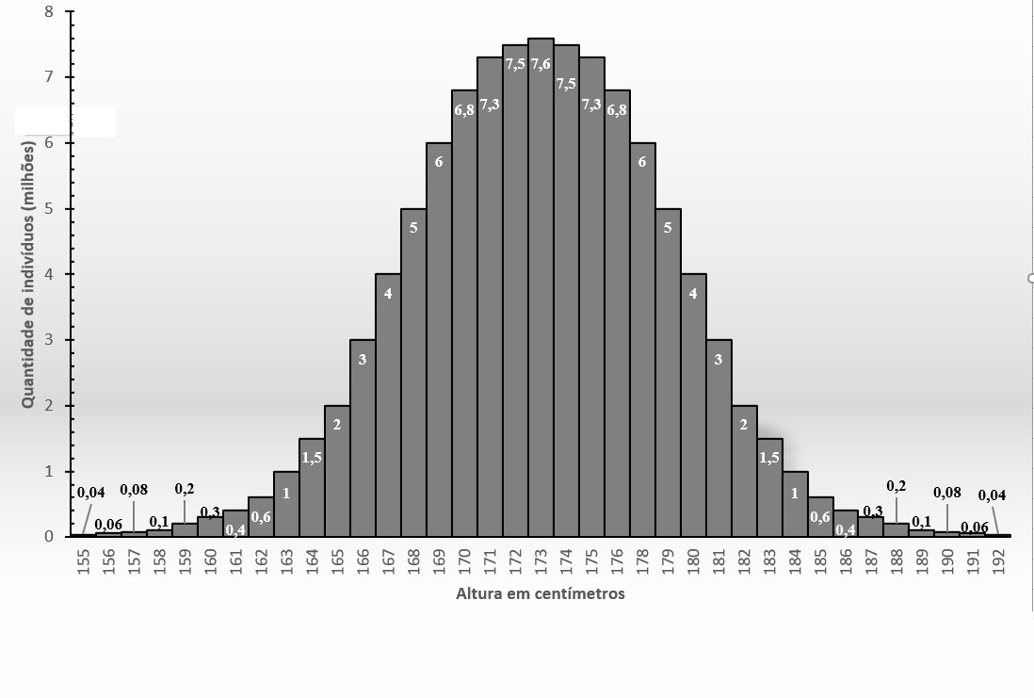

Slide 14
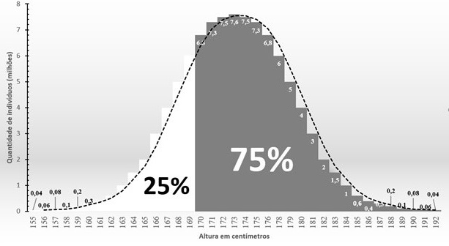
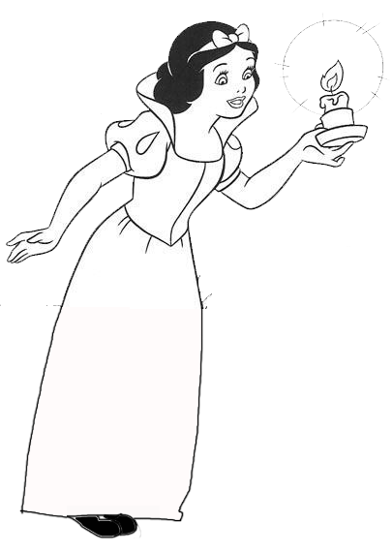

Slide 15
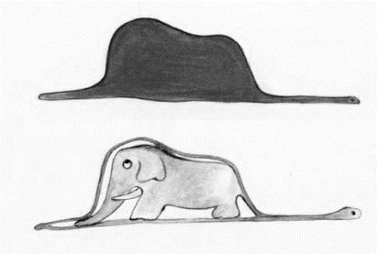
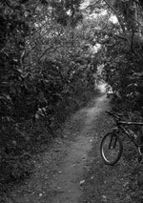
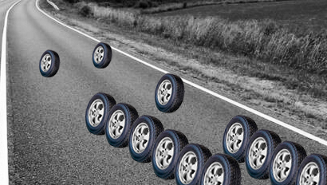
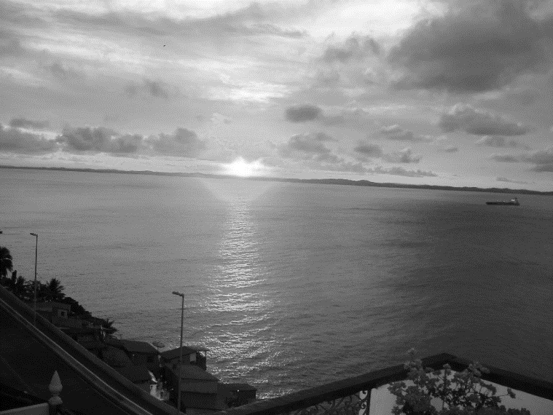
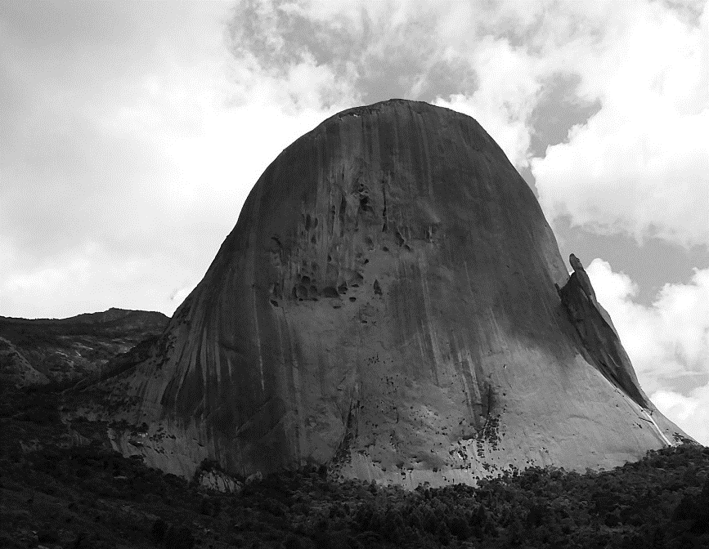
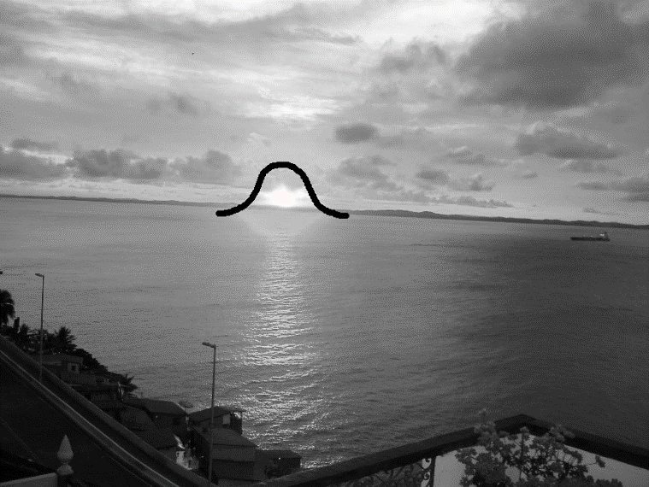

Slide 16
Desvio padrão | -3σ | -2σ | - σ | Média | σ | 2σ | 3σ
Altura | 151,2 | 158,5 | 165,8 | 173,1 | 180,4 | 187,7 | 195
 |  |  | 68,26%
 |  | 94,44%
 | 99,7%

Slide 17
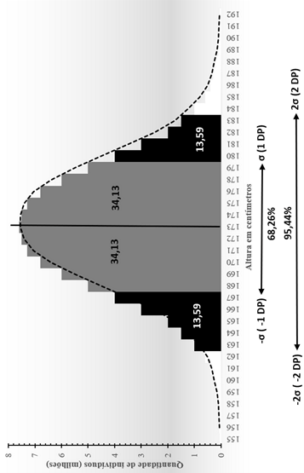

Slide 18
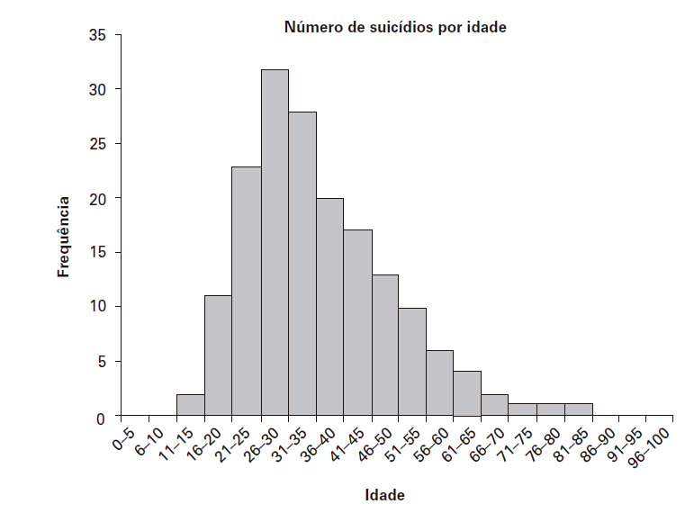
Gráfico 13: Distribuição de frequências mostrando o número de suicídios por faixa etária.
Fonte: Field (2009, p. 40)

Slide 19
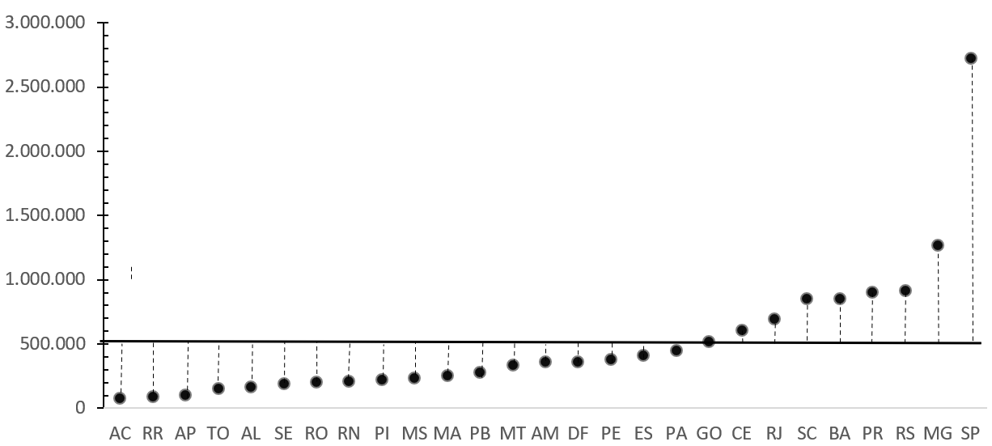
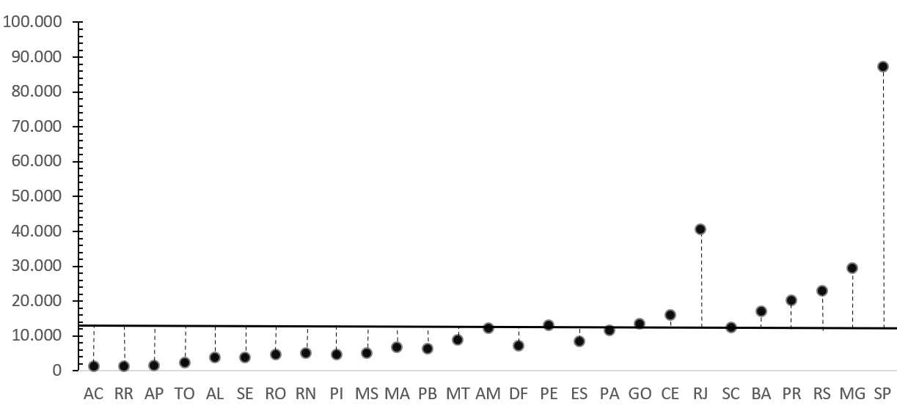
Número de casos de COVID-19 até 16/04/21
Gráfico 14: Casos de COVID-19 por Estado, Brasil, 2021.
Número de Óbitos por COVID-19 até 16/04/21
Gráfico 15: Óbitos por COVID-19 por Estado, Brasil, 2021.

Slide 20
$$z=\frac{x−\overline{x}}{σ}$$

Slide 21
ACRE
SÃO PAULO
$$z=\frac{75.047−512.313,15}{527.320,09}=\frac{−437.266}{527.320,09}=−0,83$$
$$z=\frac{2.722.077−512.313,15}{527.320,09}=\frac{2.209.764}{527.320,09}=4,19$$
ÓBITOS
$$z=\frac{1.395−13.657,37}{17.031,41}=\frac{−12.262}{17.031,41}=−0,72$$
$$z=\frac{87.326−13.657,37}{17.031,41}=\frac{73.669}{17.031,41}=4,33$$
VOTOS

Slide 22
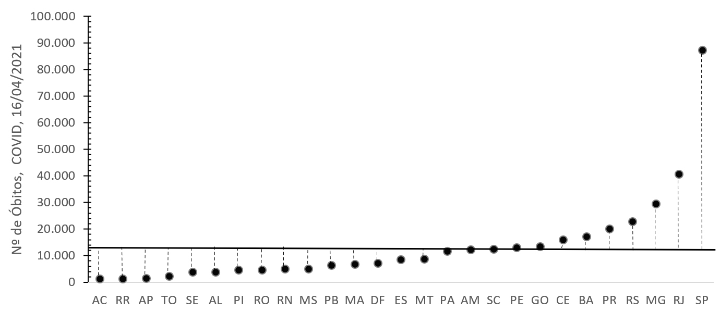
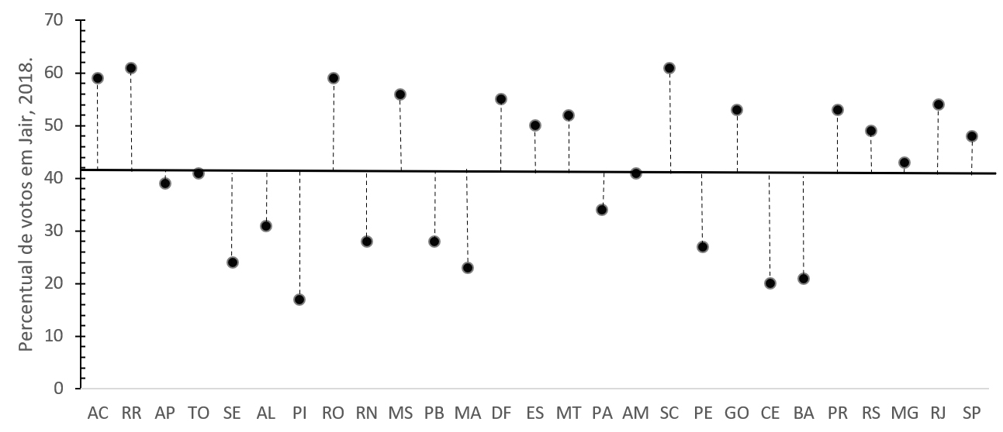
Gráfico 18: Desvio da média de óbitos por COVID-19 por Estado, Brasil, 16/04/2021.
Gráfico 19: Desvio da média do percentual de votos em Bolsonaro, por Estado, 2018.

Slide 23
O que é uma correlação?
É uma narrativa?
É uma Observação de uma tendência entre fenômenos?
Comparação sistemática do desvio em relação à média de variáveis?
É um modelo baseado na média que avalia a variação associada de duas variáveis?
Basta apresentar o “R” de Pearson...

Slide 24
“R” de Pearson
-1
0
1
R= 0,73

Slide 25
Tamanho da população
R= 0,97
R= 0,98
Nº
casos
Nº
óbitos
R= 0,95
Figura 1: O tamanho da população influenciando a correlação entre “Casos” e “Óbitos”.

Slide 26
Tabela 1: Número de óbitos por COVID por 100 mil habitantes (03/12/2021), percentual de votos em Bolsonaro (2018), desvios em relação à média e o desvio padronizado, por Estado brasileiro.
ES | Óbitos / 100 mil | Desvio da M. Óbitos | Em DP | Votos (%) | Desvio da M. de % | Em DP
RR | 339,1 | 56,94 | 0,80 | 61 | 19,26 | 1,37
SC | 279,3 | -2,86 | -0,04 | 61 | 19,26 | 1,37
AC | 209,7 | -72,46 | -1,02 | 59 | 17,26 | 1,23
RO | 374,0 | 91,84 | 1,29 | 59 | 17,26 | 1,23
MS | 348,6 | 66,44 | 0,93 | 56 | 14,26 | 1,01
DF | 366,1 | 83,94 | 1,18 | 55 | 13,26 | 0,94
RJ | 400,2 | 118,04 | 1,65 | 54 | 12,26 | 0,87
GO | 349,8 | 67,64 | 0,95 | 53 | 11,26 | 0,80
PR | 356,9 | 74,74 | 1,05 | 53 | 11,26 | 0,80
MT | 394,6 | 112,44 | 1,58 | 52 | 10,26 | 0,73
ES | 328,4 | 46,24 | 0,65 | 50 | 8,26 | 0,59
RS | 317,9 | 35,74 | 0,50 | 49 | 7,26 | 0,52
SP | 335,8 | 53,64 | 0,75 | 48 | 6,26 | 0,44
MG | 265,8 | -16,36 | -0,23 | 43 | 1,26 | 0,09
AM | 249,2 | -32,96 | -0,46 | 41 | -0,74 | -0,05
TO | 333,1 | 50,94 | 0,71 | 41 | -0,74 | -0,05
AP | 237,0 | -45,16 | -0,63 | 39 | -2,74 | -0,19
PA | 196,8 | -85,36 | -1,20 | 34 | -7,74 | -0,55
AL | 190,5 | -91,66 | -1,28 | 31 | -10,74 | -0,76
PB | 213,9 | -68,26 | -0,96 | 28 | -13,74 | -0,98
RN | 237,3 | -44,86 | -0,63 | 28 | -13,74 | -0,98
PE | 211,9 | -70,26 | -0,98 | 27 | -14,74 | -1,05
SE | 263,0 | -19,16 | -0,27 | 24 | -17,74 | -1,26
MA | 145,6 | -136,56 | -1,91 | 23 | -18,74 | -1,33
BA | 183,7 | -98,46 | -1,38 | 21 | -20,74 | -1,47
CE | 270,1 | -12,06 | -0,17 | 20 | -21,74 | -1,55
PI | 219,9 | -62,26 | -0,87 | 17 | -24,74 | -1,76
Média | 282,2 | 0 | 0 | 41,74 | 0 | 0
DP | 71,35 |  |  | 14,07
338
M=282,2
227

Slide 27
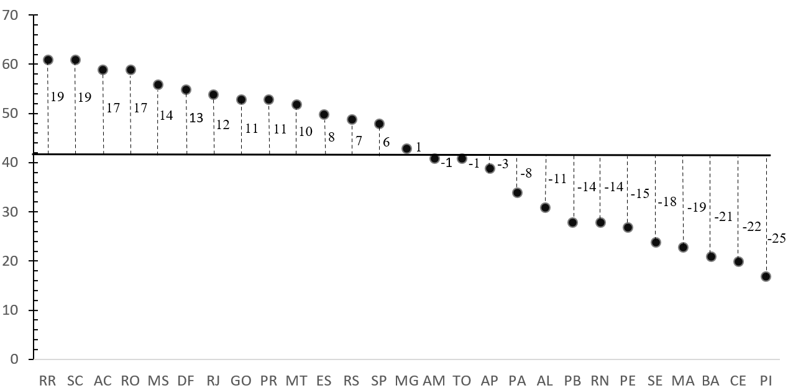
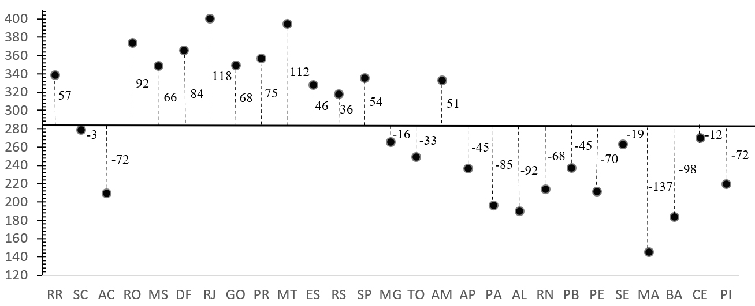
Gráfico 1: Desvio da média do percentual de votos em Bolsonaro, por Estado, em ordem decrescente 2018.
Média
Votos em Jair Bolsonaro (%)
Fonte: TSE
Gráfico 2: Desvio da média de óbitos por 100 mil Habitantes, por Estado, 02/12/21.
Óbitos por 100 mil hab.
Média
Fonte: https://covid.saude.gov.br/

Slide 28
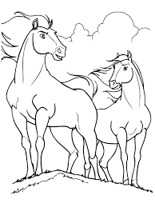
Nº
casos
Nº
óbitos
R= 0,95
% votos
2018
Nº
óbitos
R= 0,13
% votos
2018
Nº óbitos p/ 100mil
R= 0,73

Slide 29
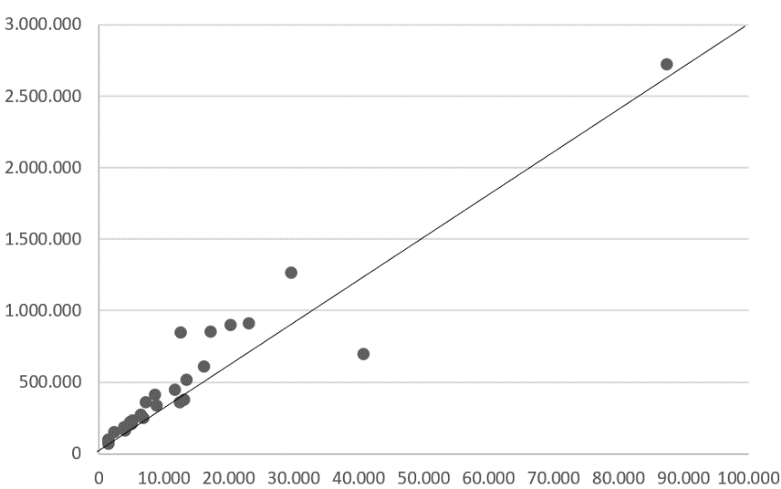
Gráfico 21: Correlação de 0,95 entre casos e óbitos por COVID em 16/04/2021.
SP
Número de Casos de COVID-19
R= 0,95
Número de óbitos por COVID-19

Slide 30
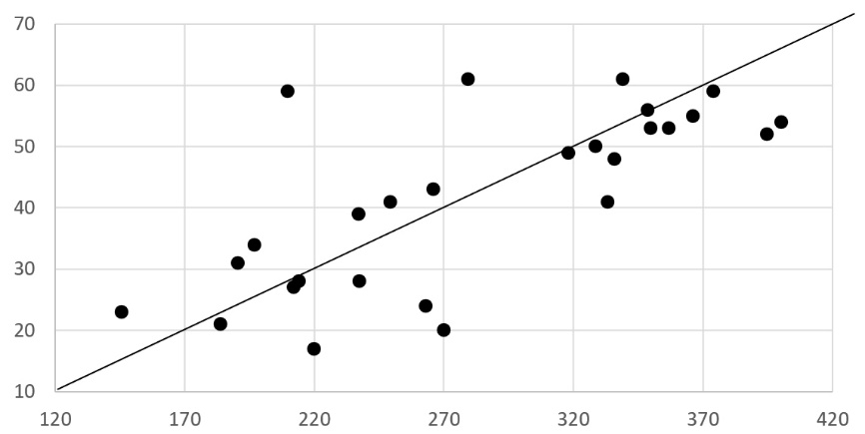
Gráfico 22: Correlação de 0,73 entre votos em 2018 e óbitos por COVID por 100 mil habitantes em 16/04/2021.
% de votos em Jair, 2018.
R= 0,73
Nº de óbitos por 100 mil habitantes, 02/12/2021

Slide 31
Por que gastar ou cortar?
Ciência:
É um empreendimento incerto e de longo prazo:
A sociedade tem problemas para serem resolvidos hoje;
Demanda investimentos a fundo perdido:
A sociedade exige retorno a curto prazo do dinheiro investido;
A invenção científica é singular e envolve até os sonhos;
A sociedade só percebe o valor da singularidade gerações após o invento.

Slide 32
Dúvida coletivas: educação & ciência
Será apenas uma narrativa?
Será o conhecimento libertador?
Será que é causa ou consequência da riqueza?
Os países que desenvolveram a economia são ricos porque têm escolas e instituições científicas ou tem essas coisas porque são ricos?
Ciências
Riquezas

